Slide 1
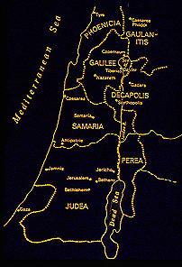
Галилея
Финикия
Средиземное море
Самария
Десятиградие
Христа
Иудея
Перея
Путешествия Христа по образу бутона...

Slide 2
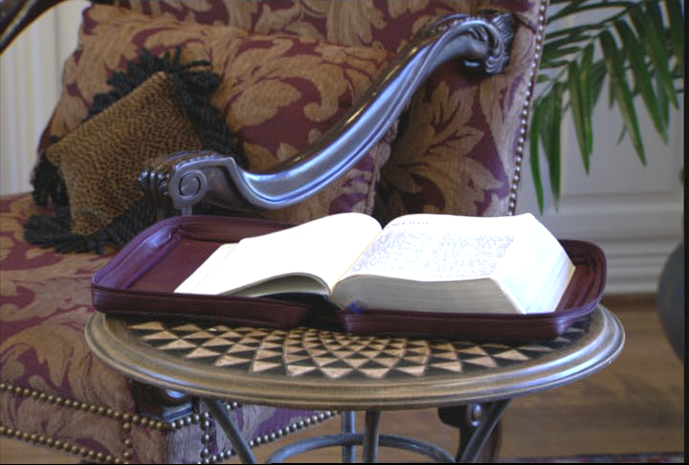
“...когда пришла полнота времени…”
Гал. 4:4
ИИСУС
2000 лет после Божьего обещания старому Аврааму
СОТВОРЕНИЕ
ABRAHAM
АВРААМ
ABRAHAM
ИОСИФ
ABRAHAM
МОИСЕЙ
И. НАВИН
АНАРХИЯ
КУЛЬМИНАЦИЯ
БОЖЬЕЙ
НОВОЙ
ПРОГРАММЫ!
ЦАРСТВО
ПЛЕНЕНИЕ
ИИСУС
МОЛЧАНИЕ
ИИСУС
Пособие с. 39-41
01
6

Slide 3
Евангелия Матфея, Марка, Луки, Иоанна
ИИСУС
ЖИЗНЬ
КРЕСТ
ЦЕРКОВЬ
БЕЗУСЛОВНЫЕ ОБЕЩАНИЯ АВРААМОВА ЗАВЕТА!
ИИСУС
ВНОВЬ…ТОЛЬКО ОЧЕНЬ ПОВЕРХНОСТНЫЙ ВЗГЛЯД… БЕЗ ПОДРОБНОСТЕЙ.
Пособие с. 39-41
02
5

Slide 4
Евангелия Матфея, Марка, Луки, Иоанна
ИИСУС
ЖИЗНЬ
• Детство: “Галилеянин”
• 1 служение в ИЕРУСАЛИМЕ
• Переход в ГАЛИЛЕЮ
• КАПЕРНАУМСКИЙ штаб
• Служение в ПЕРЕЕ
• Заключительное служение в
ИЕРУСАЛИМЕ
ИИСУС
Жизнь
Пособие с. 39-41
03
6

Slide 5
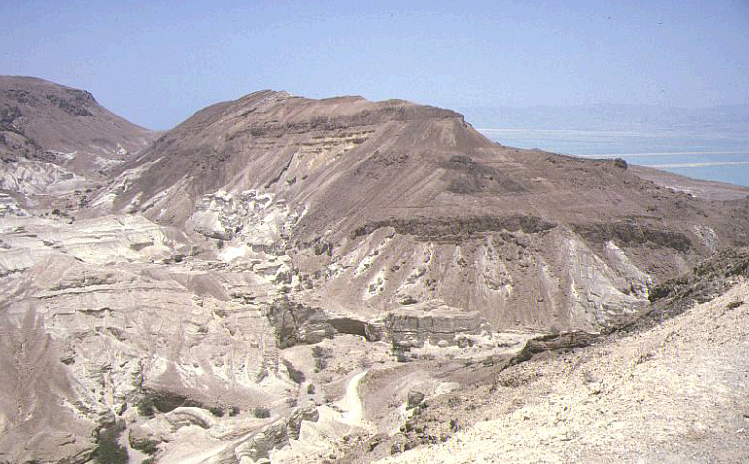
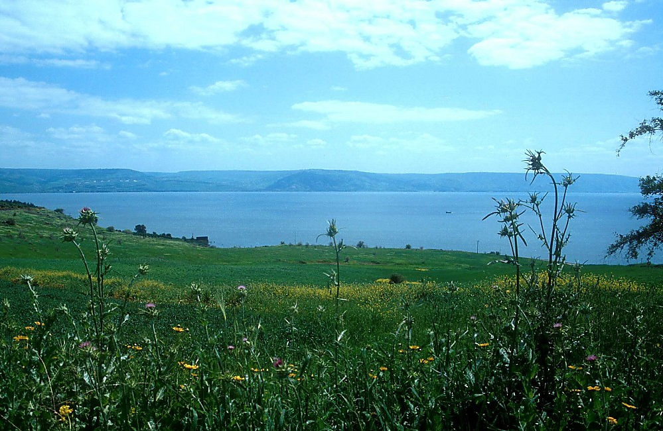
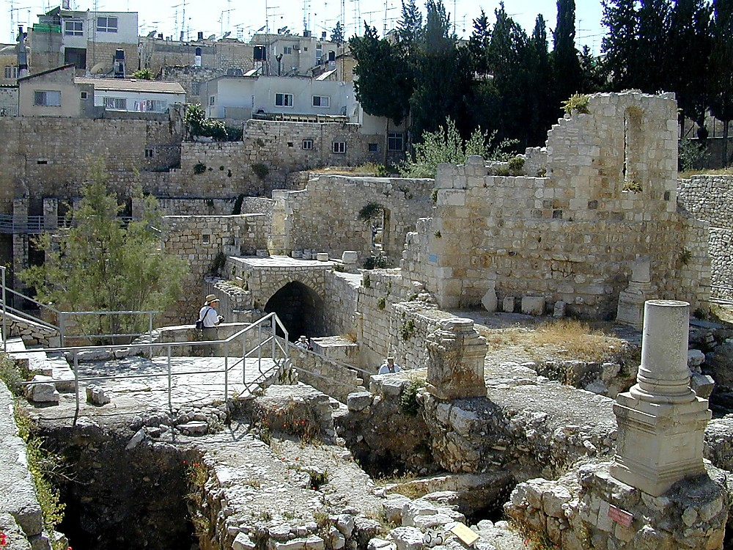
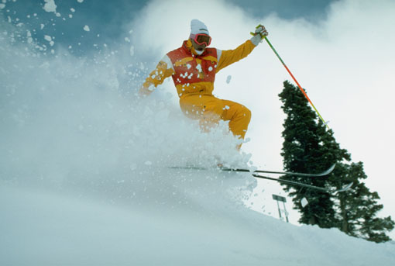
Матфея 4:11-16
Горы Иудейские
Холмы у Капернаума
ИИСУС
Жизнь
Верховья Иордана
Купальни Вифезды
Эти места Спаситель видел Своими глазами.
Пособие с. 39-41
04

Slide 6
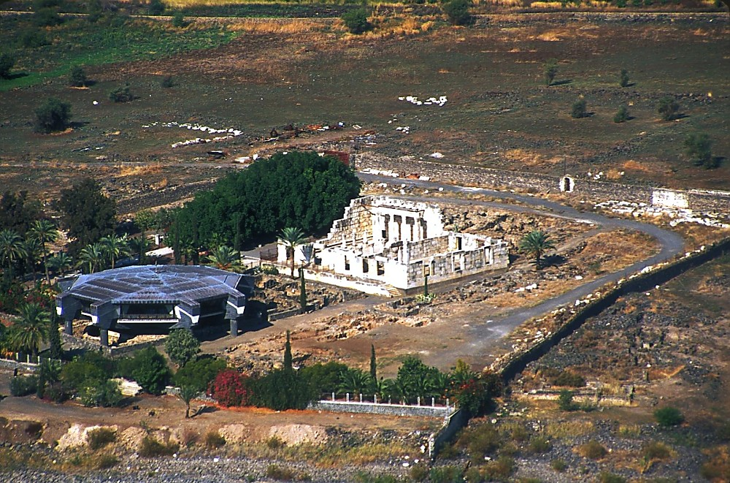
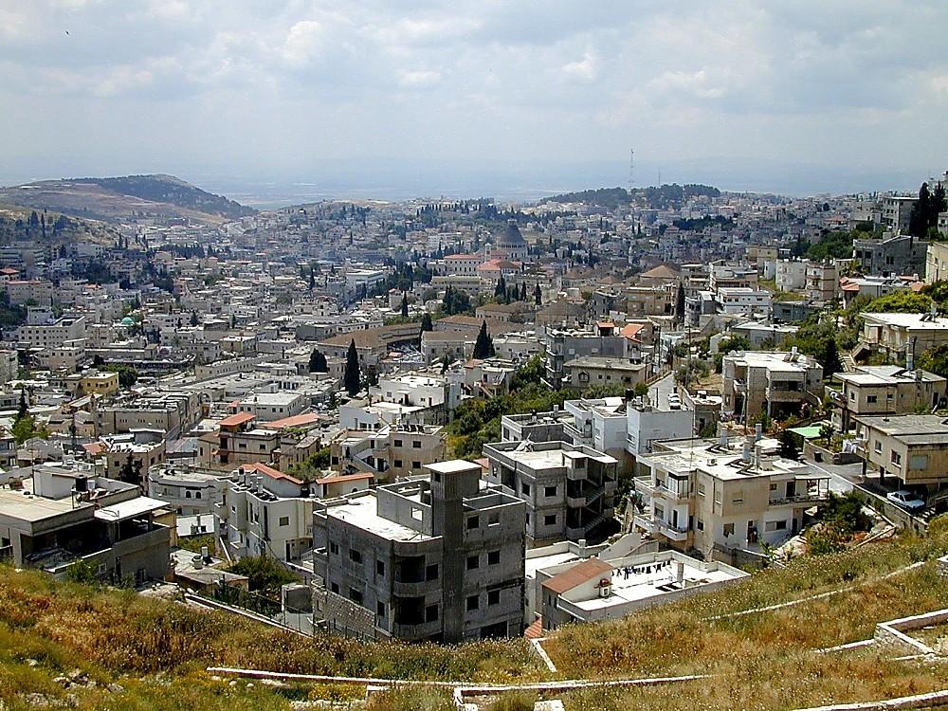
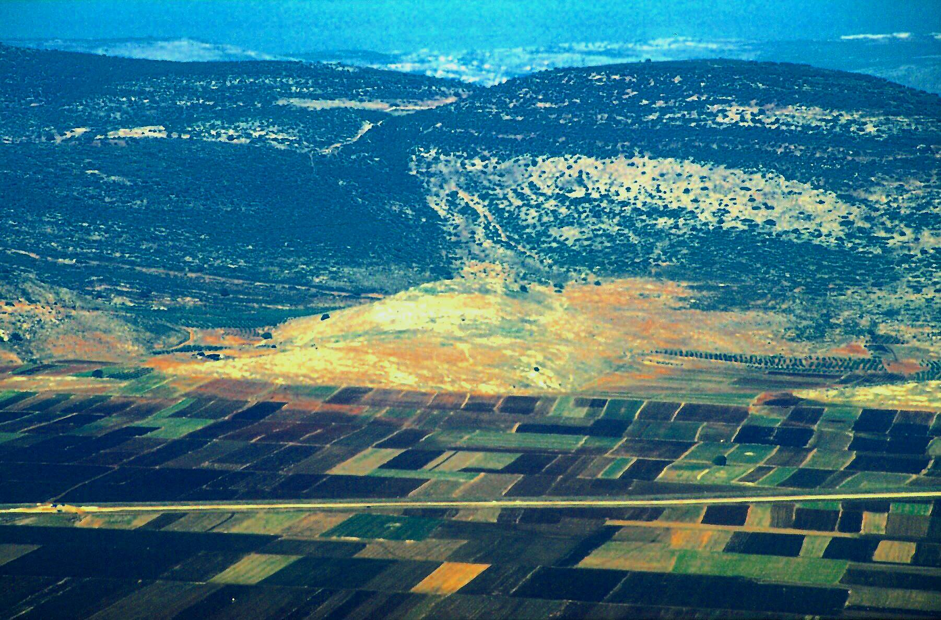
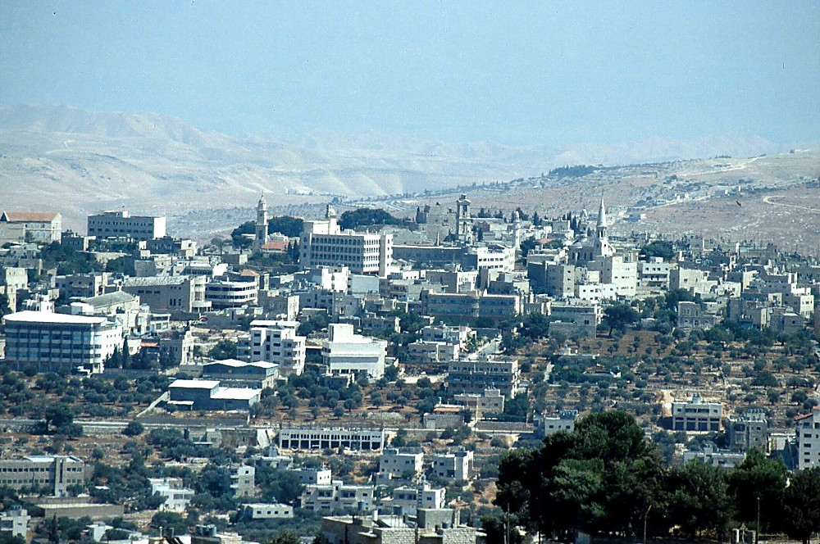
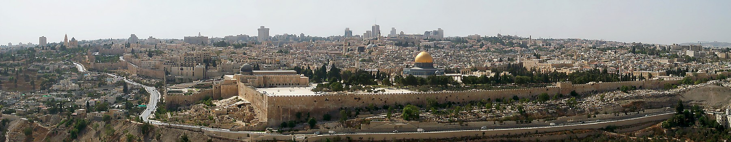
Галилея
КАПЕРНАУМ
Финикия
ШЕСТЬ ЦЕНТРА-ЛЬНЫХ ТОЧЕК ЖИЗНИ И СЛУЖЕНИЯ ХРИСТА
Средиземное море
НАЗАРЕТ
ГАЛИЛЕЯ
Самария
Десятиградие
КАНА
ИИСУС
Жизнь
Иудея
ИЕРУСАЛИМ
ВИФЛЕЕМ
Перея
Пособие с. 39-41
05
6

Slide 7
Иоанна 2:1-11
JESUS
ИИСУС
Жизнь
Иисус ходил по Своей земле:
Кана: место первого записанного чуда Христа!
06

Slide 8
ИИСУС
Жизнь
Посмотрите на форму этого бутона
Пособие с. 39-41
07
1

Slide 9
Деяния 17:16-34
Галилея
Финикия
Средиземное море
Самария
Десятиградие
ИИСУС
Жизнь
Иудея
Перея
Путешествия Христа по образу бутона...
Пособие с. 39-41
08
1

Slide 10
Иоанна 2:13-2:25
ПРИЛОЖЕНИЕ №07
Галилея
Финикия
Средиземное море
Самария
Десятиградие
ИИСУС
Жизнь
Иудея
1. ПЕРВОЕ
ИЕРУСАЛИМСКОЕ
СЛУЖЕНИЕ
ГОСПОДА
Перея
Путешествия Христа по образу бутона...
Пособие с. 39-41
09
1

Slide 11
Иоанна 2:13-2:25
ИИСУС
Жизнь
Иерусалимский храм Ирода Великого
Пособие с. 39-41
10

Slide 12
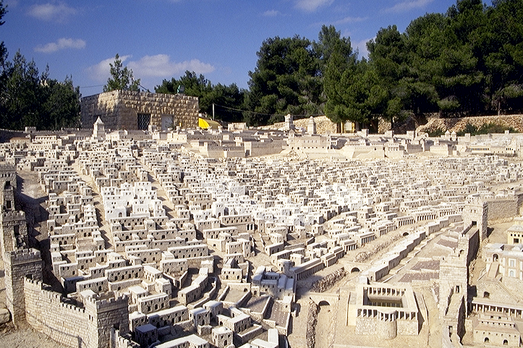
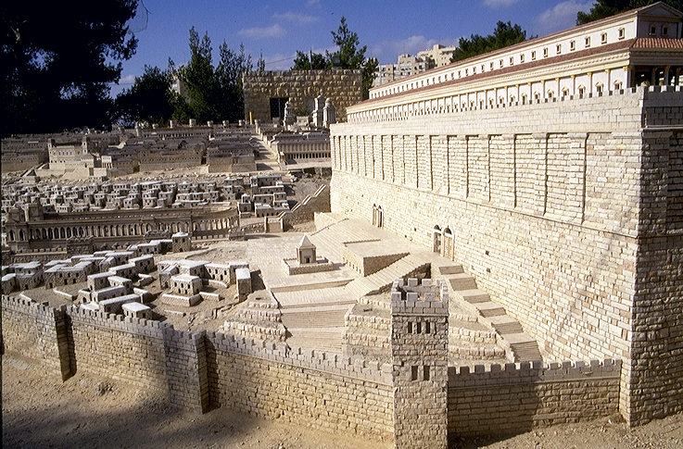
Иоанна 2:13-2:25
Иерусалим во времена Иисуса
Христа
ИИСУС
Жизнь
Место съёмки: гостиница «Святая земля», Иерусалим
Пособие с. 39-41
11

Slide 13
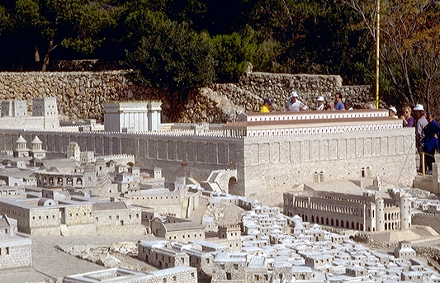
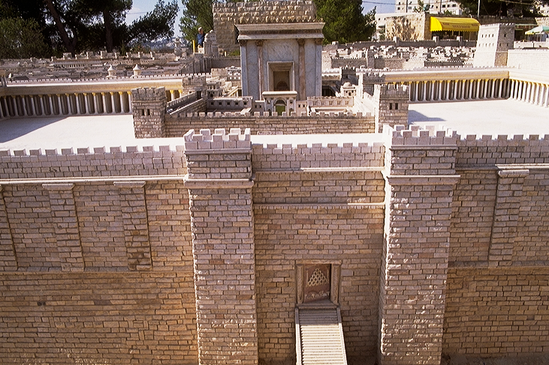
Марка 11:27
Иерусалим во времена Иисуса
Христа
ИИСУС
Жизнь
Место съёмки: гостиница «Святая земля», Иерусалим
Пособие с. 39-41
12

Slide 14
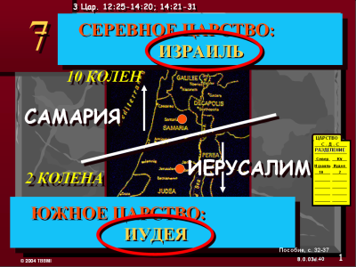
Иоанна 4:1-6
Галилея
Финикия
Средиземное море
2. ЭТО
ПЕРЕХОД
САМАРИИ
Самария
Десятиградие
ИИСУС
Жизнь
Иудея
Перея
СИЛОМ: Скиния собрания
Путешествия Христа по образу бутона...
Пособие с. 39-41
13
3

Slide 15
Матфея. 4:13-16; 9:1
3. ГАЛИЛЕЙСКОЕ
СЛУЖЕНИЕ В
КАПЕРНАУМЕ
Галилея
Финикия
Средиземное море
Самария
Десятиградие
JESUS
ИИСУС
Жизнь
Иудея
Перея
Путешествия Христа по образу бутона...
Пособие с. 39-41
14

Slide 16
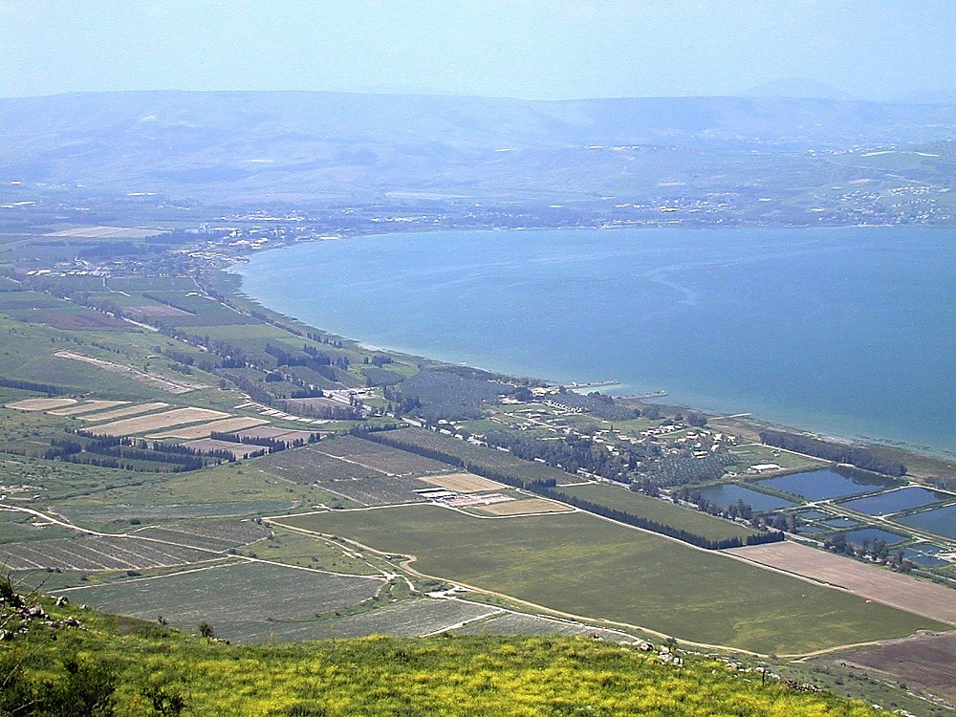
Капернаум: штаб служения
JESUS
ИИСУС
Жизнь
Иисус ходил по Своей земле:
северо-западный берег Галилейского моря
15

Slide 17
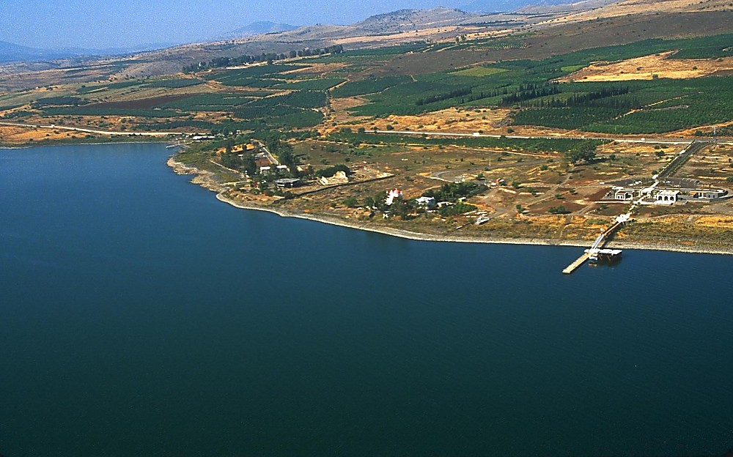
JESUS
ИИСУС
Жизнь
Иисус ходил по Своей земле:
приближение к Капернауму с воздуха
16

Slide 18
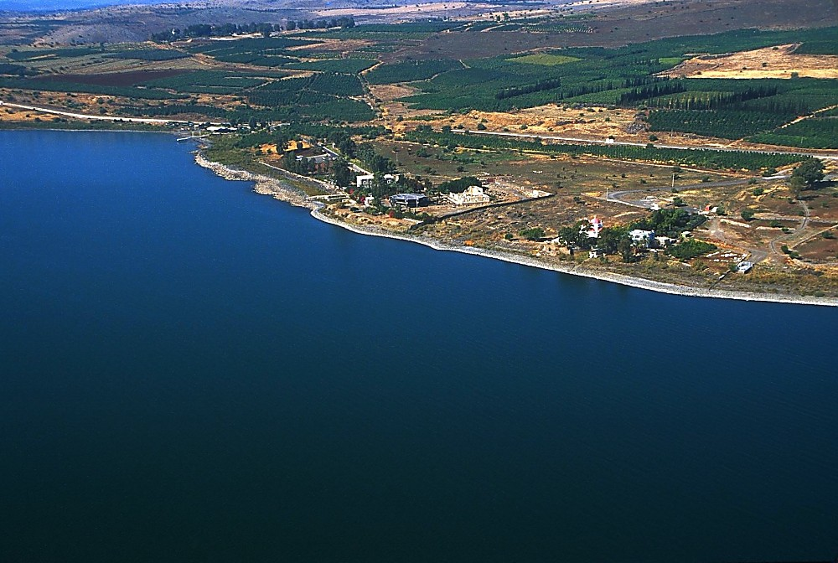
JESUS
ИИСУС
Жизнь
Иисус ходил по Своей земле:
приближение к Капернауму с воздуха
17

Slide 19
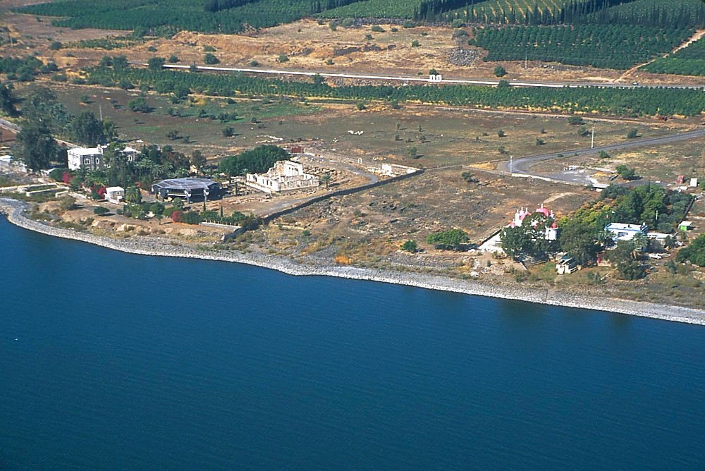
JESUS
ИИСУС
Жизнь
Иисус ходил по Своей земле:
приближение к Капернауму с воздуха
18

Slide 20
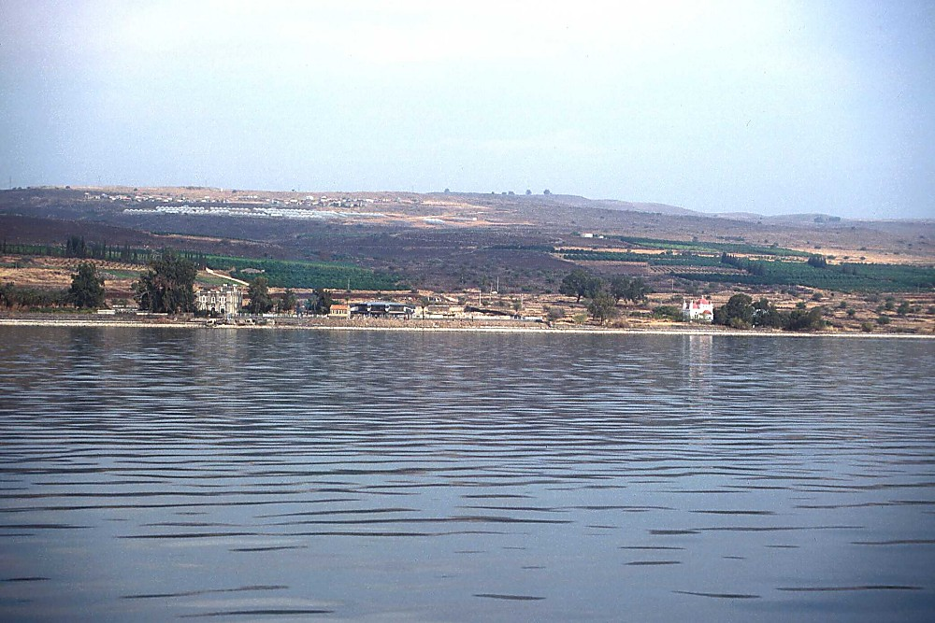
JESUS
ИИСУС
Жизнь
Иисус ходил по Своей земле:
приближение к Капернауму на лодке
19

Slide 21
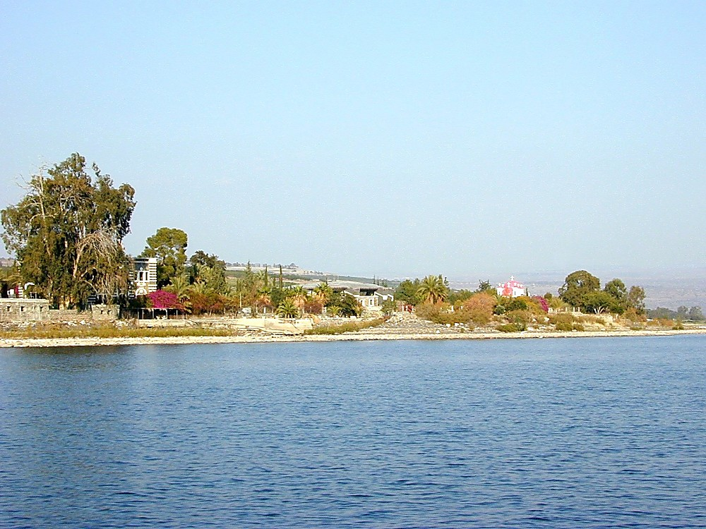
JESUS
ИИСУС
Жизнь
Иисус ходил по Своей земле:
приближение к Капернауму на лодке
20

Slide 22
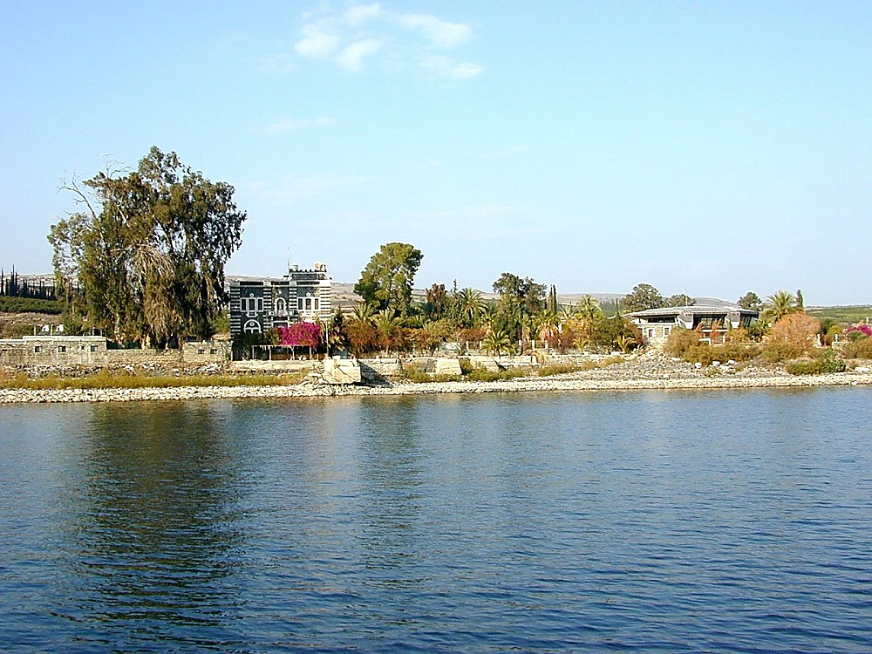
JESUS
ИИСУС
Жизнь
Иисус ходил по Своей земле:
приближение к Капернауму на лодке
21

Slide 23
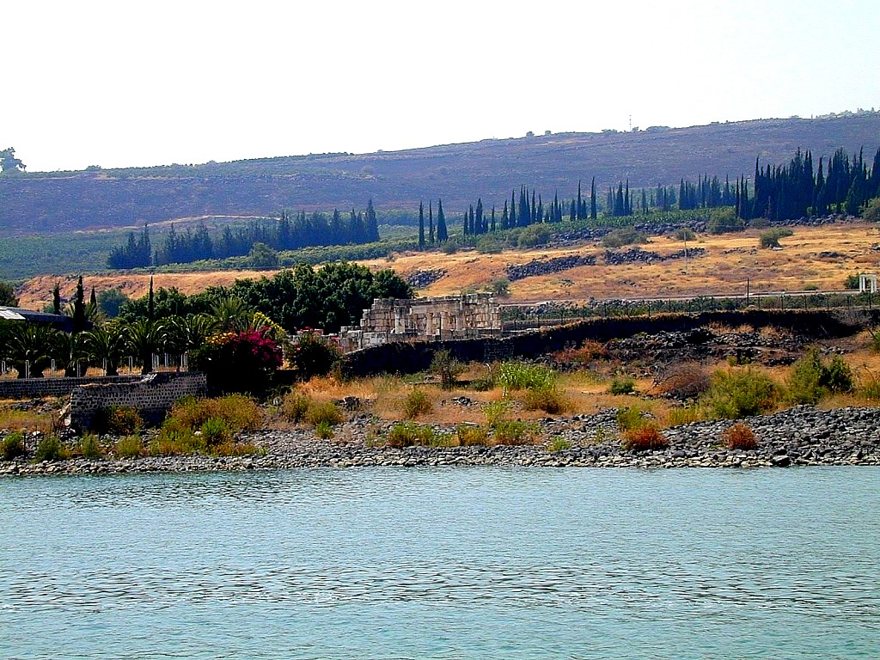
JESUS
ИИСУС
Жизнь
Иисус ходил по Своей земле:
приближение к Капернауму: синагога.
22

Slide 24
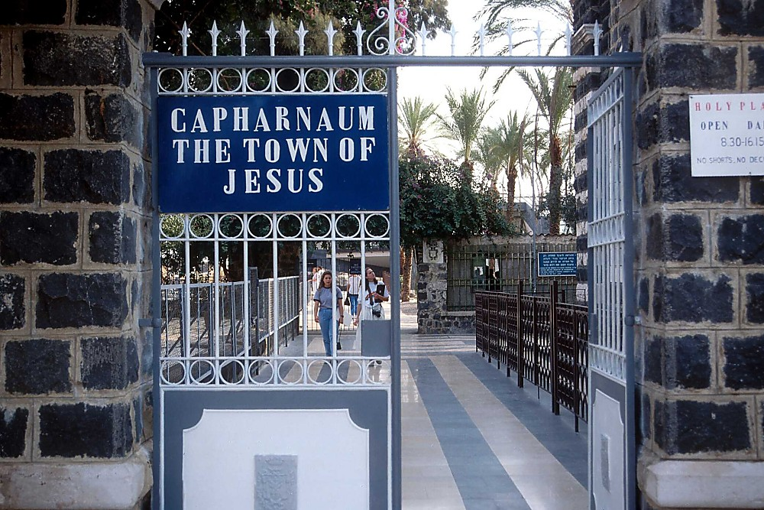
JESUS
ИИСУС
Жизнь
Иисус ходил по Своей земле:
вход в «город Иисуса»
23

Slide 25
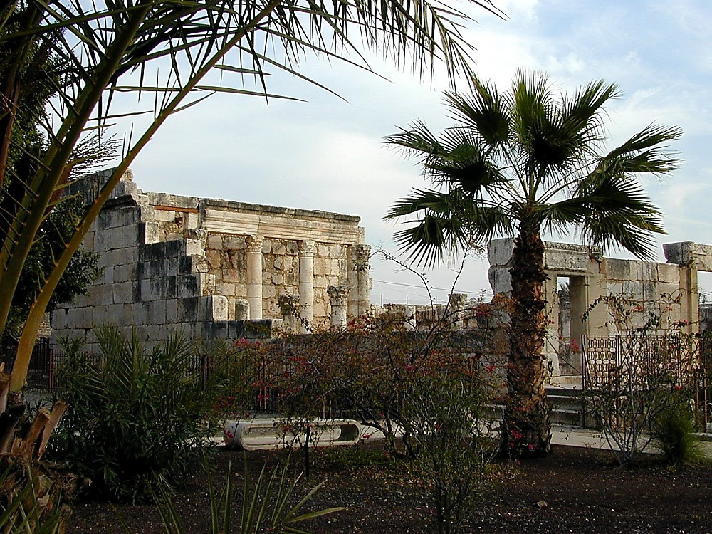
JESUS
ИИСУС
Жизнь
Иисус ходил по Своей земле:
более поздняя Капернаумская синагога.
24

Slide 26
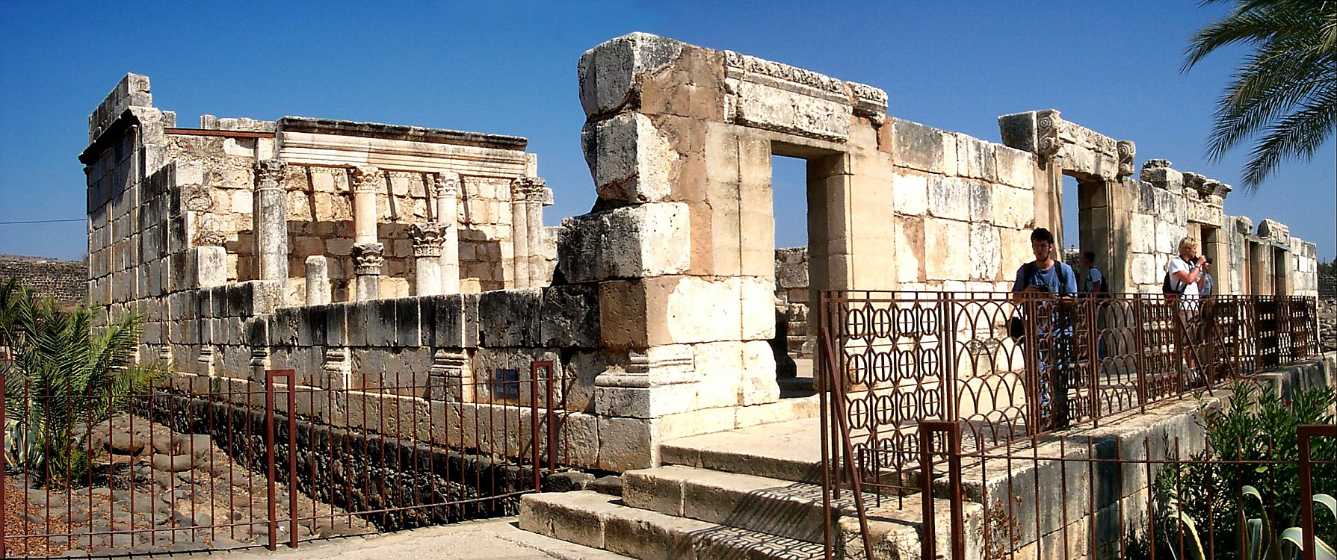
JESUS
ИИСУС
Жизнь
Иисус ходил по Своей земле:
более поздняя Капернаумская синагога.
25

Slide 27
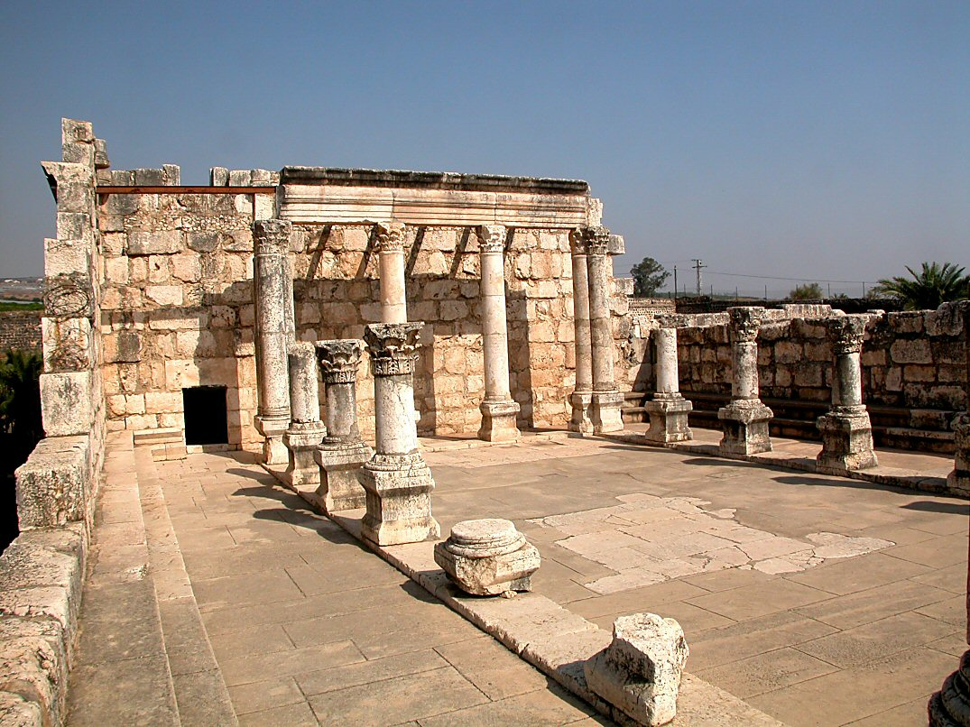
Марка 1:21; Иоанна 6:59
ИИСУС
Жизнь
Иисус ходил по Своей земле:
более поздняя Капернаумская синагога.
26

Slide 28
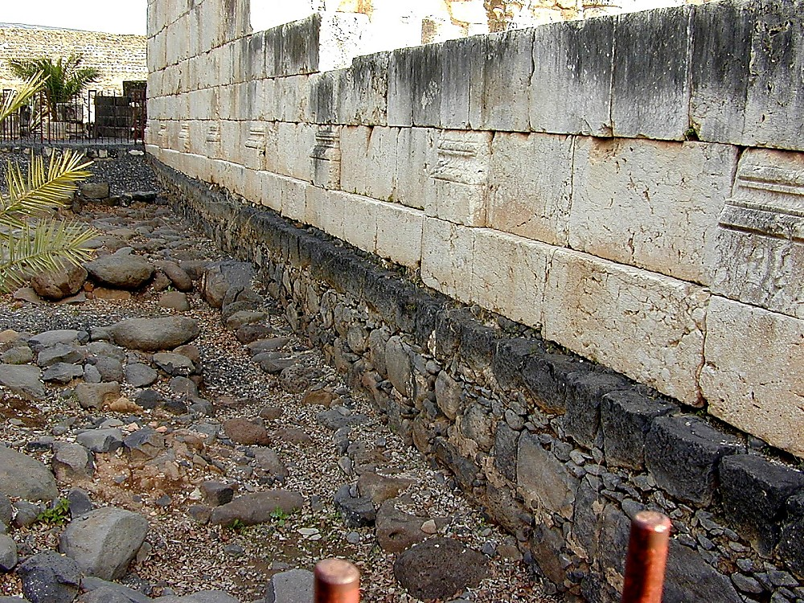
JESUS
ИИСУС
Жизнь
Иисус ходил по Своей земле:
базальтовые улицы Капернаума.
27

Slide 29
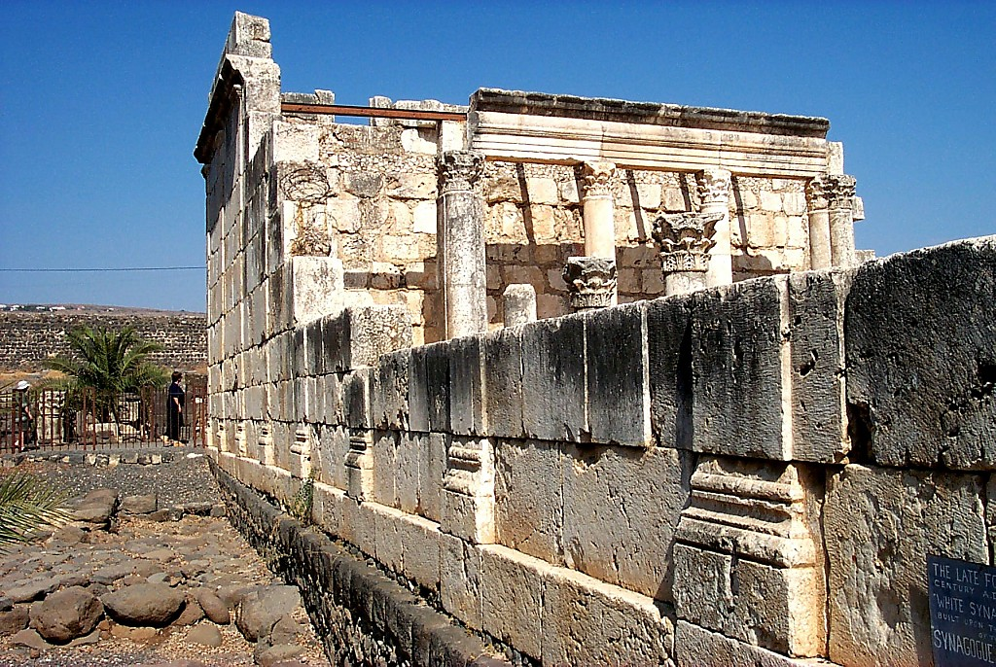
JESUS
ИИСУС
Жизнь
Иисус ходил по Своей земле:
базальтовые улицы Капернаума.
28

Slide 30
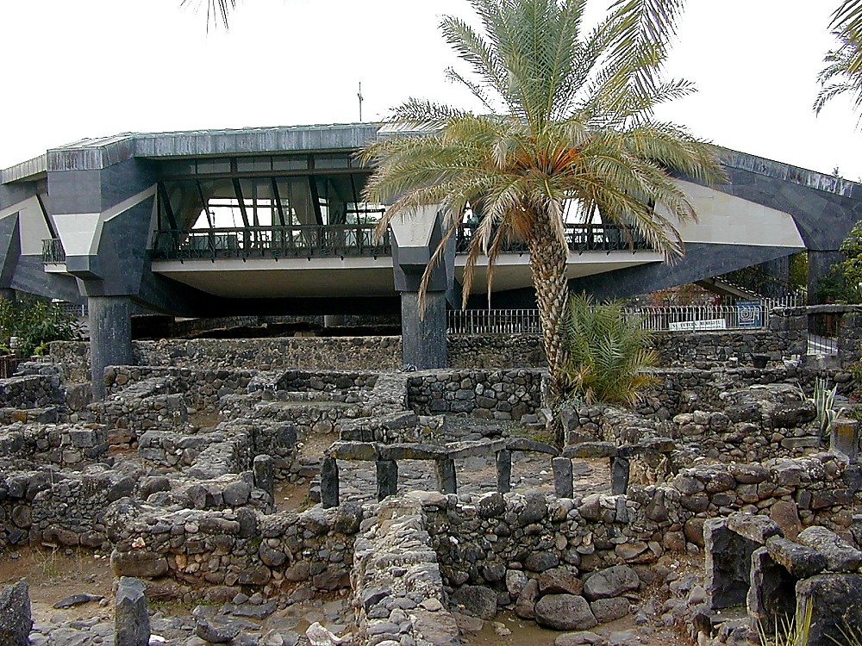
JESUS
ИИСУС
Жизнь
Иисус ходил по Своей земле:
ограждение дома Петра в Капернауме.
29

Slide 31
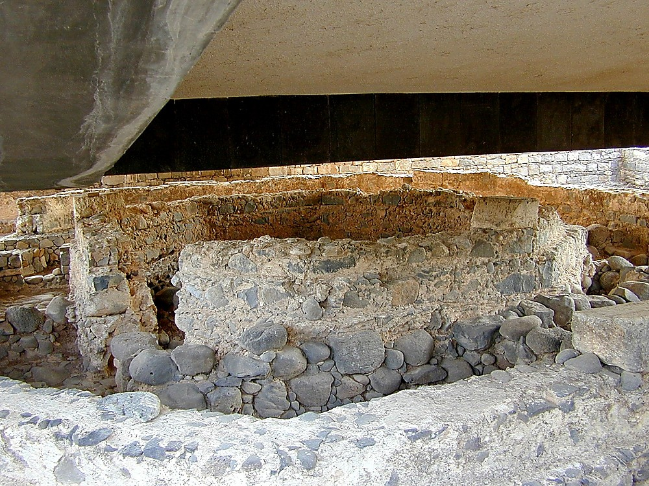
JESUS
ИИСУС
Жизнь
Иисус ходил по Своей земле:
остатки дома Петра в Капернауме.
30

Slide 32
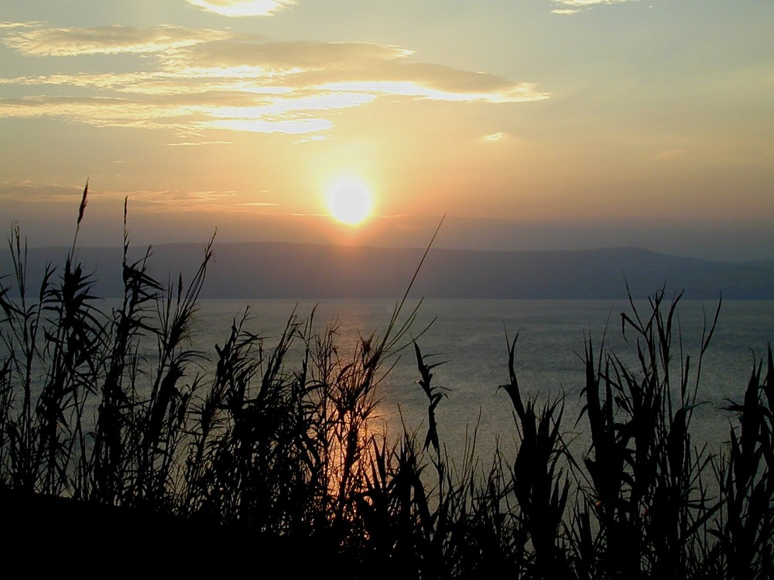
JESUS
ИИСУС
Жизнь
Иисус ходил по Своей земле:
закат солнца на Галилейском море.
31

Slide 33
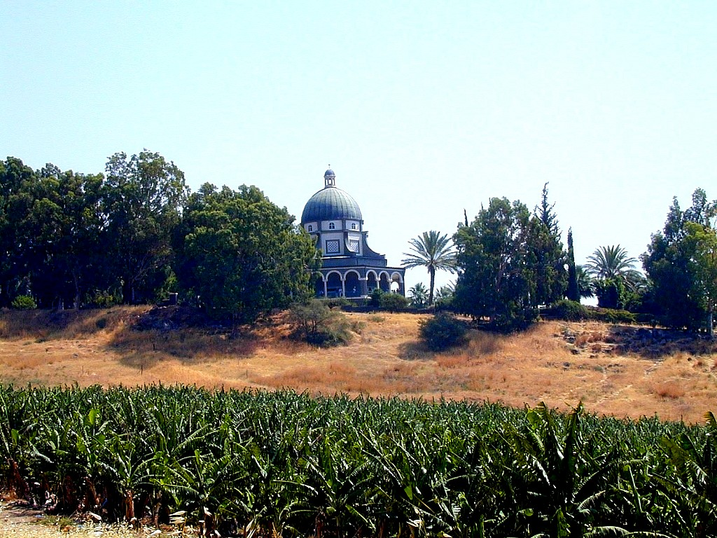
JESUS
ИИСУС
Жизнь
Иисус ходил по Своей земле:
гора заповедей блаженств.
32

Slide 34
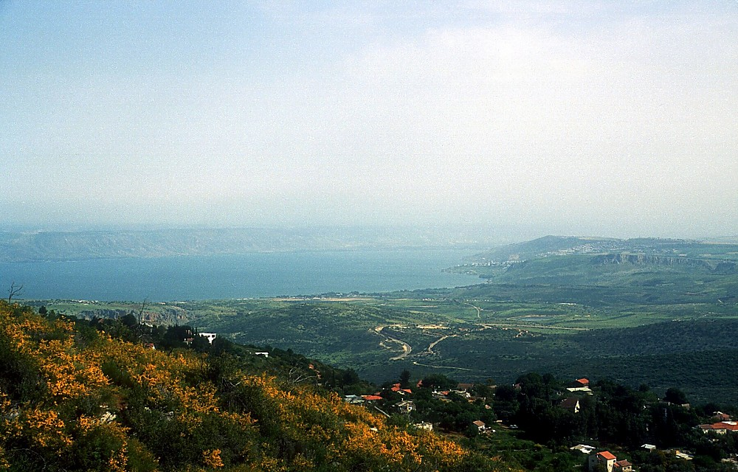
JESUS
ИИСУС
Жизнь
Иисус ходил по Своей земле:
на вершинах Галилеи.
33

Slide 35
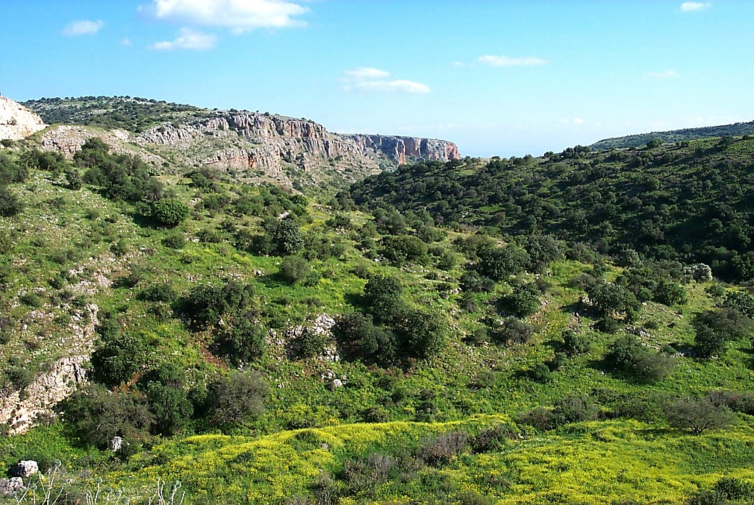
JESUS
ИИСУС
Жизнь
Иисус ходил по Своей земле:
Галилейские высоты
34

Slide 36
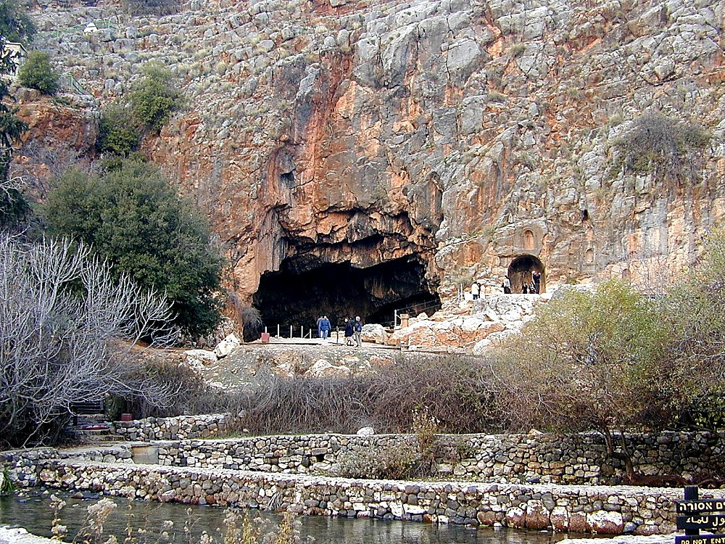
Матфея 16:13-28
JESUS
ИИСУС
Жизнь
Иисус ходил по Своей земле:
Кесария Филиппова – тут сказал Петру: «… и на сем камне!»
35

Slide 37
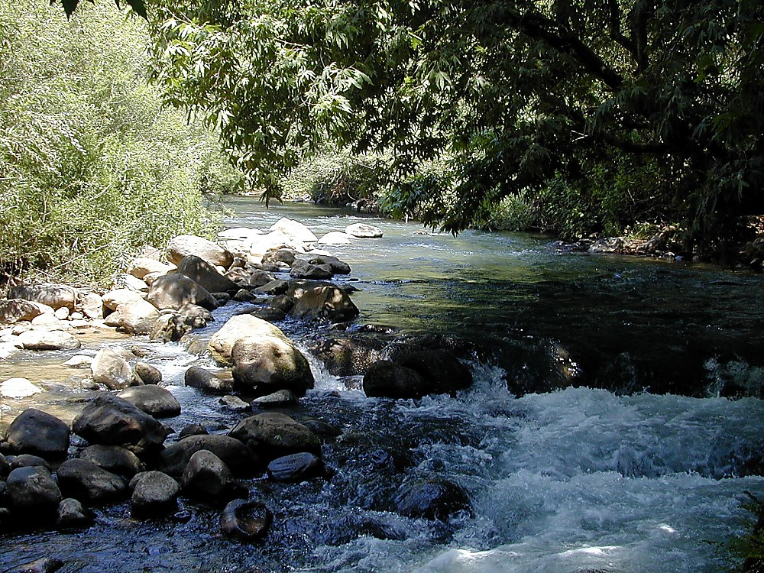
JESUS
Иисус
Жизнь
Иисус ходил по Своей земле:
потоки верховья Иордана.
36

Slide 38
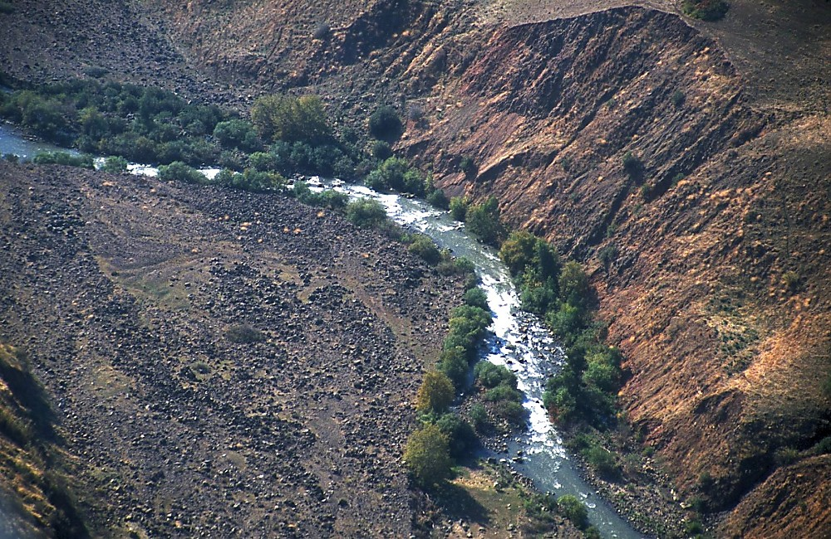
JESUS
ИИСУС
Жизнь
Иисус ходил по Своей земле:
река Иордан течёт на юг.
37

Slide 39
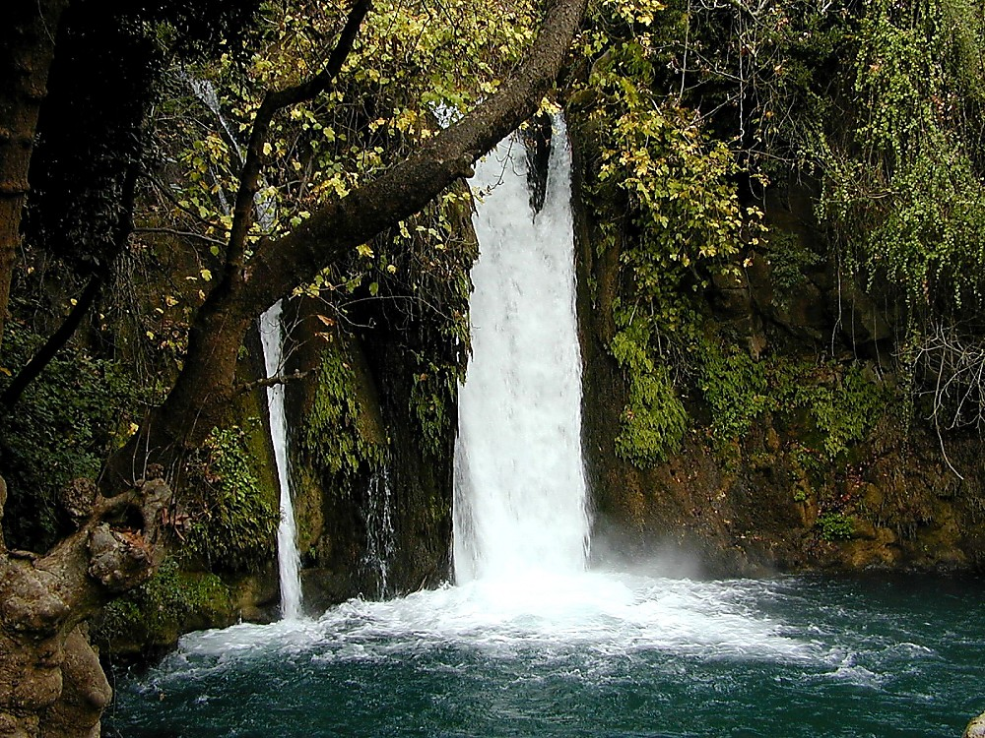
JESUS
ИИСУС
Жизнь
Иисус ходил по Своей земле:
изобильные воды Галилеи.
38

Slide 40
Матфея 4:25; Марка 7:31
3. ГАЛИЛЕЙСКОЕ
СЛУЖЕНИЕ В
КАПЕРНАУМЕ
Галилея
Финикия
Средиземное море
Самария
Десятиградие
ИИСУС
Жизнь
Иудея
Перея
Путешествия Христа по образу бутона...
39
2

Slide 41
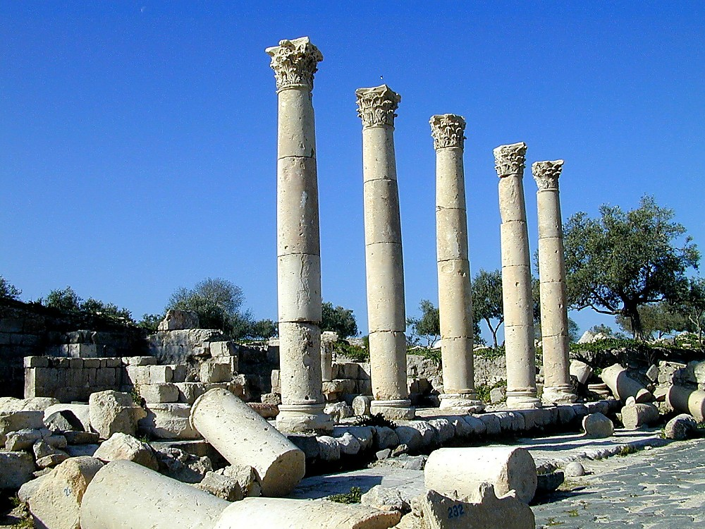
Марка 5:1; Луки 8:26,37; Матфея 8:28
JESUS
ИИСУС
Жизнь
Иисус ходил по Своей земле:
город Гадара в греческом стиле.
40

Slide 42
Иоанна 2:23; 4:45; 5:1; 10:22; 12:12
3. ГАЛИЛЕЙСКОЕ
СЛУЖЕНИЕ В
КАПЕРНАУМЕ
Галилея
Финикия
Капернаум
Средиземное море
Самария
Десятиградие
ИИСУС
Жизнь
Иудея
Перея
Иерусалим
Путешествия Христа по образу бутона...
41
2

Slide 43
Иоанна 2:23; 4:45; 5:1; 10:22; 12:12
Галилея
Финикия
Средиземное море
КАПЕРНАУМ - ИЕРУСАЛИМ: 128 КМ
Самария
РЕКА ИОРДАН, ГАЛИЛЕЙСКОЕ МОРЕ, МЁРТВОЕ МОРЕ: 120 КМ
РЕКА ИОРДАН, ГАЛИЛЕЙСКОЕ МОРЕ, МЁРТВОЕ МОРЕ : 120 КМ
Десятиградие
JESUS
ИИСУС
Жизнь
Иудея
Перея
Пособие с. 39-41
42
2

Slide 44
Луки 19:1
Галилея
Финикия
Средиземное море
Самария
4. ПЕРЕЙСКОЕ
СЛУЖЕНИЕ
Десятиградие
ИИСУС
Жизнь
Иудея
Перея
Путешествия Христа по образу бутона...
43

Slide 45
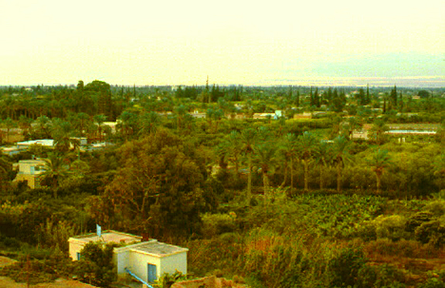
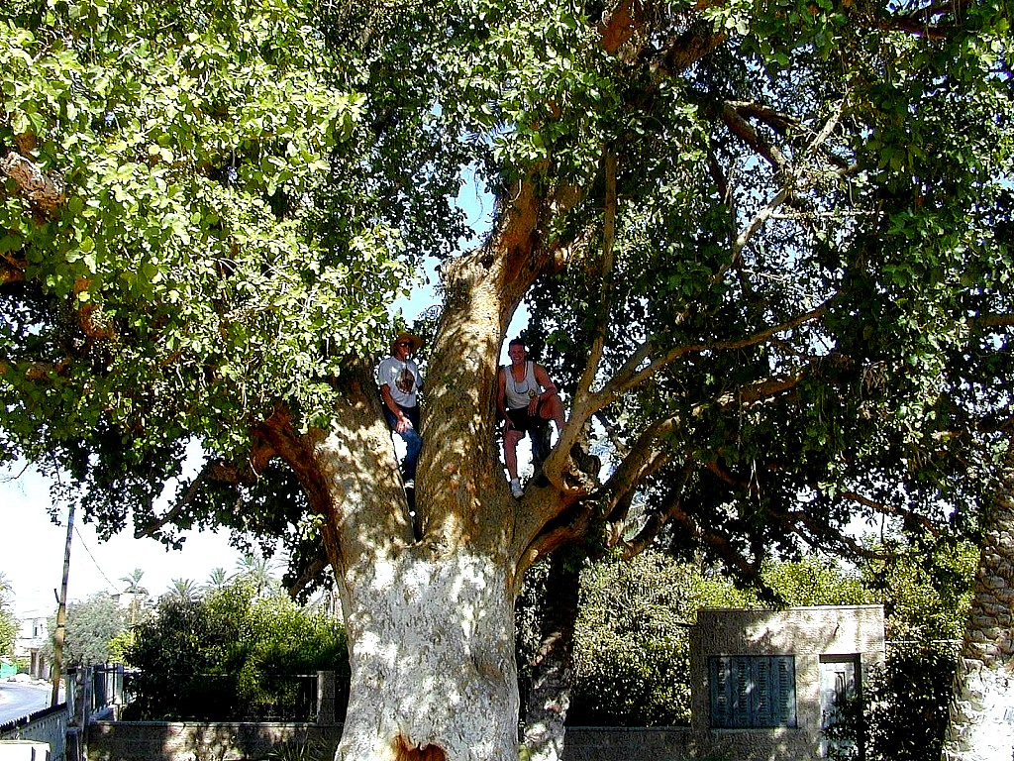
Луки 19:2-10
ИИСУС
Жизнь
Иисус ходил по Своей земле:
Закхей на смоковнице.
Пособие с. 39-41
44
1

Slide 46
Matt 21:10-14; John 12:13
3. ГАЛИЛЕЙСКОЕ
СЛУЖЕНИЕ В
КАПЕРНАУМЕ
Галилея
Финикия
Средиземное море
2. ЭТО
ПЕРЕХОД
САМАРИИ
Самария
4. ПЕРЕЙСКОЕ
СЛУЖЕНИЕ
Десятиградие
ИИСУС
Жизнь
Иудея
1. ПЕРВОЕ
ИЕРУСАЛИСКОЕ
СЛУЖЕНИЕ
ГОСПОДА
Перея
5.ЗАКЛЮЧИТЕЛЬНОЕ
СЛУЖЕНИЕ В
ИЕРУСАЛИМЕ
Путешествия Христа по образу бутона...
45

Slide 47
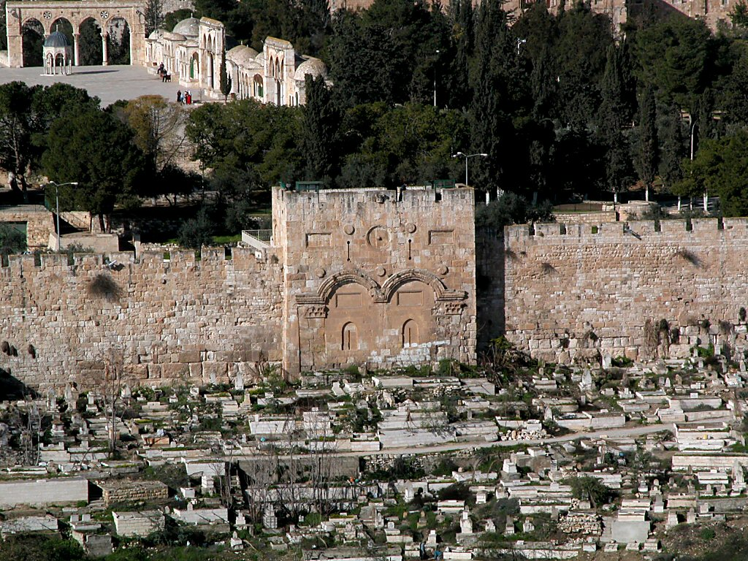
Матфея 21:12
ИИСУС
Жизнь
Восточные ворота к Храмовой горе
Авраамова гора Мориа:
место иудейских храмов
Пособие с. 39-41
46
2

Slide 48
Матфея 21:12
ИИСУС
Жизнь
А что если бы храм дней Христа всё ещё стоял?…
Пособие с. 39-41
47

Slide 49
Матфея 26:28; Марка 14:24; Луки 22:20
ИИСУС
ЖИЗНЬ
КРЕСТ
• Новый Завет
ИИСУС
Жизнь
Крест
Пособие с. 39-41
48

Slide 50
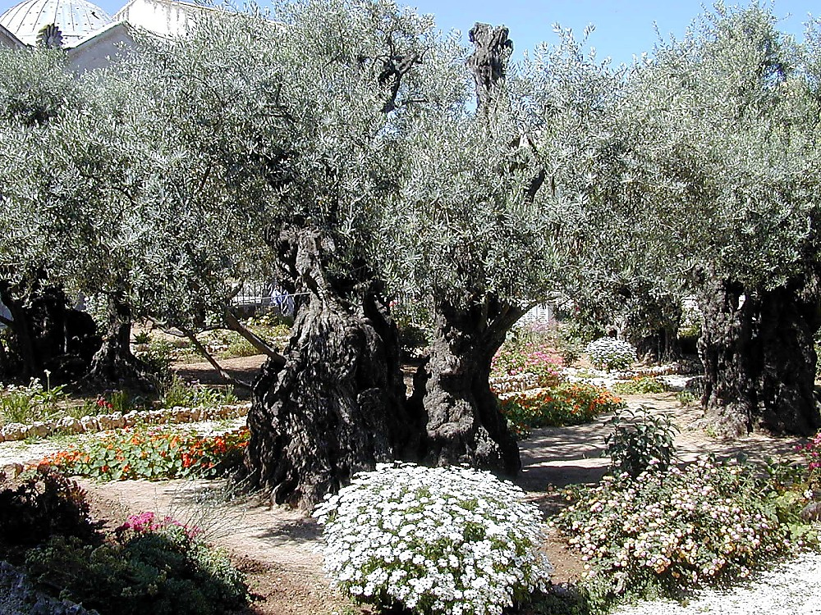
Луки 22:42
ИИСУС
Жизнь
Крест
Гора Елеонская: Гефсиманский сад
“Отче!, о, если бы Ты благоволил пронести чашу сию мимо Меня! Впрочем, не Моя воля, но Твоя да будет.”
Пособие с. 39-41
49
1

Slide 51
Матфея 26-28; Марка 14-16; Луки 23-24; Иоанна 19-20
ИИСУС
ЖИЗНЬ
КРЕСТ
• Новый Завет
• “Совершилось!”
ИИСУС
Жизнь
• Смерть Иисуса
Крест
• Его погребение
• Его воскресение
Пособие с. 39-41
50
4

Slide 52
Матфея 16:18; 28:19
ИИСУС
ЖИЗНЬ
КРЕСТ
ЦЕРКОВЬ
• “Экклесия” -
“вызванные”.
ИИСУС
Жизнь
Крест
Церковь
• Начало в Иерусалиме,
а затем по всему миру.
Пособие с. 39-41
51
4

Slide 53
Церковь:
мы есть гребень той волны!
ИИСУС
Жизнь
Крест
Церковь
Пособие с. 39-41
52
2

Slide 54
“…и будете мне свидетелями в Иерусалиме, и во всей Иудее, и Самарии, и даже до края земли.” Деяния 1:8
“…и будете мне свидетелями в Иерусалиме, и во всей Иудее, и Самарии, и даже до края земли.” Деяния 1:8
Церковь:
Что мы должны делать?
ИИСУС
Жизнь
Крест
Церковь
Пособие с. 39-41
53
1

Slide 55
Откровение
ИИСУС
Факты и
богословие
ЖИЗНЬ
КРЕСТ
ЦЕРКОВЬ
ЕВАНГЕЛИЯ
ИИСУС
ДЕЯНИЯ
Жизнь
Крест
Церковь
ПОСЛАНИЯ
Евангелия
ОТКРОВЕНИЕ
Пособие с. 39-41
54

Slide 56
Откровение
ИИСУС
Факты и
богословие
ЖИЗНЬ
КРЕСТ
ЦЕРКОВЬ
История
церкви
ЕВАНГЕЛИЯ
ИИСУС
ДЕЯНИЯ
Жизнь
Крест
Церковь
ПОСЛАНИЯ
Евангелия
Деяния
ОТКРОВЕНИЕ
Пособие с. 39-41
55

Slide 57
Откровение
ИИСУС
Факты и
богословие
ЖИЗНЬ
КРЕСТ
ЦЕРКОВЬ
История
церкви
ЕВАНГЕЛИЯ
ИИСУС
ДЕЯНИЯ
Жизнь
Крест
Церковь
ПОСЛАНИЯ
Вопросы
Церкви
Евангелия
Деяния
Послания
ОТКРОВЕНИЕ
Пособие с. 39-41
56
Вопросы
Церкви

Slide 58
Откровение
ИИСУС
Факты и
богословие
ЖИЗНЬ
КРЕСТ
ЦЕРКОВЬ
История
церкви
ЕВАНГЕЛИЯ
ИИСУС
ДЕЯНИЯ
Жизнь
Крест
Церковь
ПОСЛАНИЯ
Вопросы
Церкви
Евангелия
Деяния
Послания
ОТКРОВЕНИЕ
Откровение
Будущая
вечность
Пособие с. 39-41
57

Slide 59
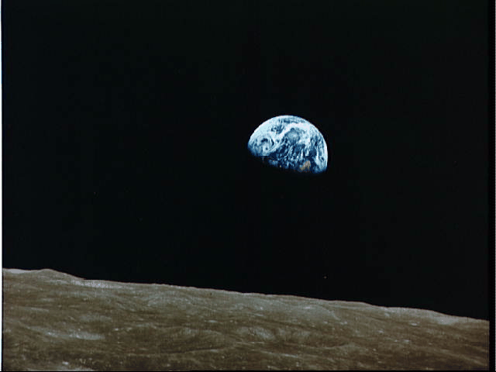
«Таков сценарий, которого Библия достигает в своём славном заключении в книге Откровения.
Там, в контексте тысячелетия, все многочисленные течения истории и Божьи безусловные заветы стекаются вместе к своему завершению.
ИИСУС
Жизнь
То древнее понимание между Богом и Его другом, АВРААМОМ, достигается.»
Крест
Всё обещанное исполняется.
Церковь
Евангелия
Деяния
Послания
Откровение
Джон Волвурд
Пособие с. 39-41
58
3

Slide 60

Авраамов Завет
Быт. 12: 1-3
БЛАГОСЛО-
ВЕНИЕ
ЗЕМЛЯ ПОТОМСТВО
Земельный Давидов Новый
Втор. 30: 1-10
2 Цар. 7: 4-16
Иер. 31: 31-33
Пособие с. 39-41
59

Slide 61
Авраамов Завет
Быт. 12: 1-3
БЛАГОСЛО-
ВЕНИЕ
ЗЕМЛЯ ПОТОМСТВО
Земельный Давидов Новый
Втор. 30: 1-10
2 Цар. 7: 4-16
Иер. 31: 31-33
Пособие с. 39-41
60

Slide 62
Авраамов Завет
Быт. 12: 1-3
БЛАГОСЛО-
ВЕНИЕ
ЗЕМЛЯ ПОТОМСТВО
Земельный Давидов Новый
Втор. 30: 1-10
2 Цар. 7: 4-16
Иер. 31: 31-33
Пособие с. 39-41
61

Slide 63
Авраамов Завет
Быт. 12: 1-3
Авраамов Завет
Быт. 12: 1-3
БЛАГОСЛО-
ВЕНИЕ
ЗЕМЛЯ ПОТОМСТВО
Земельный Давидов Новый
Втор. 30: 1-10
2 Цар. 7: 4-16
Иер. 31: 31-33
Пособие с. 39-41
62
1

Slide 64
Авраамов Завет
Быт. 12: 1-3
СОТВОРЕНИЕ
АВРААМ
ИОСИФ
МОИСЕЙ
И.НАВИН
АНАРХИЯ
ЦАРСТВО
ПЛЕНЕНИЕ
БЛАГОСЛО-
ВЕНИЕ
ЗЕМЛЯ ПОТОМСТВО
МОЛЧАНИЕ
Земельный Давидов Новый
ИИСУС
Втор. 30: 1-10
2 Цар. 7: 4-16
Иер. 31: 31-33
Пособие с. 39-41
63
1

Slide 65
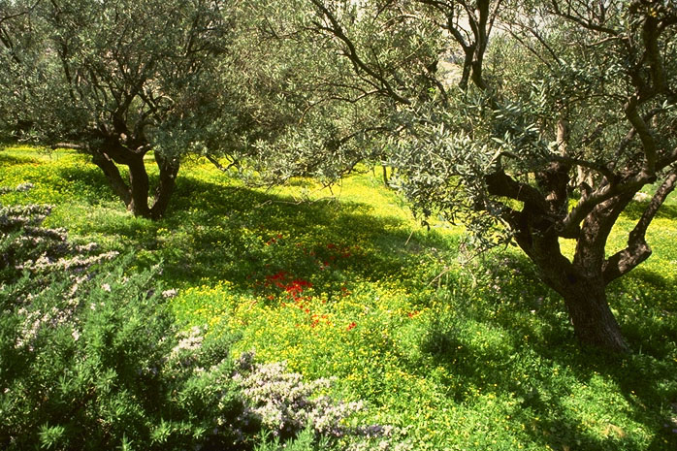
НУ И ЧТО?
ИИСУС
Жизнь
Крест
Церковь
Евангелия
Деяния
Послания
Откровение
Гефсиманский сад, Елеонская гора, Иерусалим
64
1

Slide 66
“…Иисус начал проповедовать и говорить: ‘Покайтесь, ибо приблизилось Царство Небесное’…Ходил Иисус по всей Галилее, уча в синагогах их и проповедуя Евангелие Царствия… ” Матфея 4:17, 23
ИИСУС
Жизнь
Крест
Церковь
Евангелия
Деяния
Послания
Откровение
65

Slide 67
“Ищите же прежде Царствия Божия и правды Его, и это всё приложится вам.” Матфея 6:33
ИИСУС
Жизнь
Крест
Церковь
Евангелия
Деяния
Послания
Откровение
66

Slide 68
“Избавившего нас от власти тьмы и введшего в Царство возлюбленного Сына Своего.”
Колоссянам 1:13
ИИСУС
Жизнь
Крест
Церковь
Евангелия
Деяния
Послания
Откровение
67

Slide 69
Две сводные темы всего Писания:
№1: Слава Бога
ИИСУС
Жизнь
Крест
№2: Ведущая нас в Царство Бога
Церковь
Евангелия
Деяния
Послания
Откровение
68
2

Slide 70
Иисус Христос пришёл спасти погибшее, …и чтобы получить вечную жизнь, человек должен прийти к Нему по вере в Евангельскую весть Мессии.
ИИСУС
Жизнь
Крест
Церковь
Евангелия
Деяния
Послания
Откровение
МЫ ДОЛЖНЫ ИДТИ И ГОВОРИТЬ!
69
1

Slide 71

Бытие – Откровение
СОТВОРЕНИЕ
АНАРХИЯ
1-й муж. и жен.
Судьи
1-й грех
350
C
1-е Евангелие
350
1-я семья
ЦАРСТВО
(1000 до Р.Х.)
1-е убийство
ДЗ
Потоп/радуга
С - Д - С
ДЗ
Башня
РАЗДЕЛЕНИЕ
Север Юг
АВРААМ
(2000 до Р.Х.)
Израиль
Иудея
ПРИЗЫВ
AЗ
10 2
НЗ
AC
НЗ
AЗ
C 7 М И
З - П - Б
AЗ
ПРОРОКИ
…
20-И 20-Р
И - И
3 ОБЩЕСТВА
И - И
200 350
Ассирия Вавилон
12
ПЛЕНЕНИЕ
7 = 4 + 3
ИОСИФ
70 лет
ИИСУС
Рабство
3 перехода
Жизнь
Крест
430
100 лет / 50,000
Церковь
4 ЧЕЛОВЕКА
З - E - Н
Евангелия
МОИСЕЙ
(1500 до Р.Х.)
Деяния
МОЛЧАНИЕ
(500 до Р.Х.)
Послания
М
Откровение
Исход
S
Александр Грек
Синай
Рим. системы
Н - Г - Б
Кадес Варни
ИИСУС
40
ПРИЛОЖЕНИЯ №04 и №31
40
ЗЗ
Жизнь
5 проповедей
ЗЗ
И
Крест
И.НАВИН
Церковь
Евангелия
Иерихон/ Гай
Деяния
Земля разделена
Послания
Откровение
70
19

Slide 72
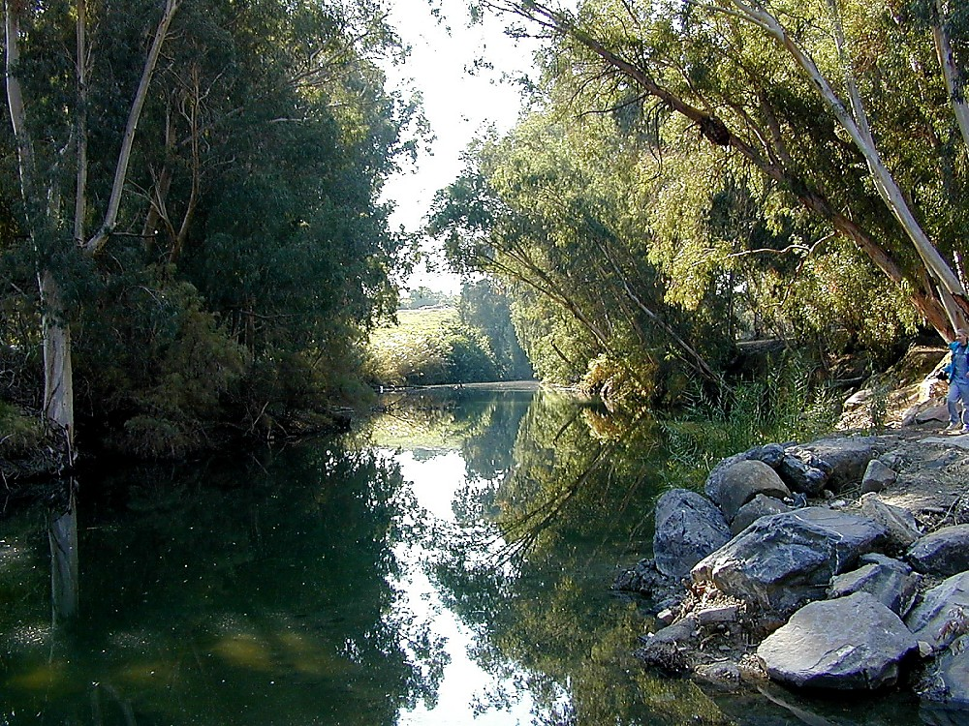
Бытие – Откровение
СОТВОРЕНИЕ
АНАРХИЯ
1-й муж. и жен.
Судьи
1-й грех
350
C
1-е Евангелие
350
1-я семья
ЦАРСТВО
(1000 до Р.Х.)
1-е убийство
ДЗ
Потоп/радуга
С - Д - С
ДЗ
Башня
РАЗДЕЛЕНИЕ
Север Юг
АВРААМ
(2000 до Р.Х.)
Израиль
Иудея
10 2
НЗ
ПРИЗЫВ
AЗ
НЗ
З - П - Б
AЗ
ПРОРОКИ
И - И
20-И 20-Р
И - И
200 350
Ассирия Вавилон
12
ПЛЕНЕНИЕ
ИОСИФ
70 лет
Рабство
3 перехода
430
100 лет / 50,000
З - E - Н
МОИСЕЙ
(1500 до Р.Х.)
(500 до Р.Х.)
Исход
МОЛЧАНИЕ
Александр Грек
Синай
Рим. системы
Н - Г - Б
Кадес Варни
ИИСУС
40
40
ЗЗ
Жизнь
5 проповедей
ЗЗ
Крест
И.НАВИН
Церковь
Евангелия
Иерихон/ Гай
Деяния
Земля разделена
Послания
Откровение
71

Slide 73
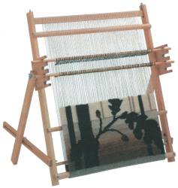
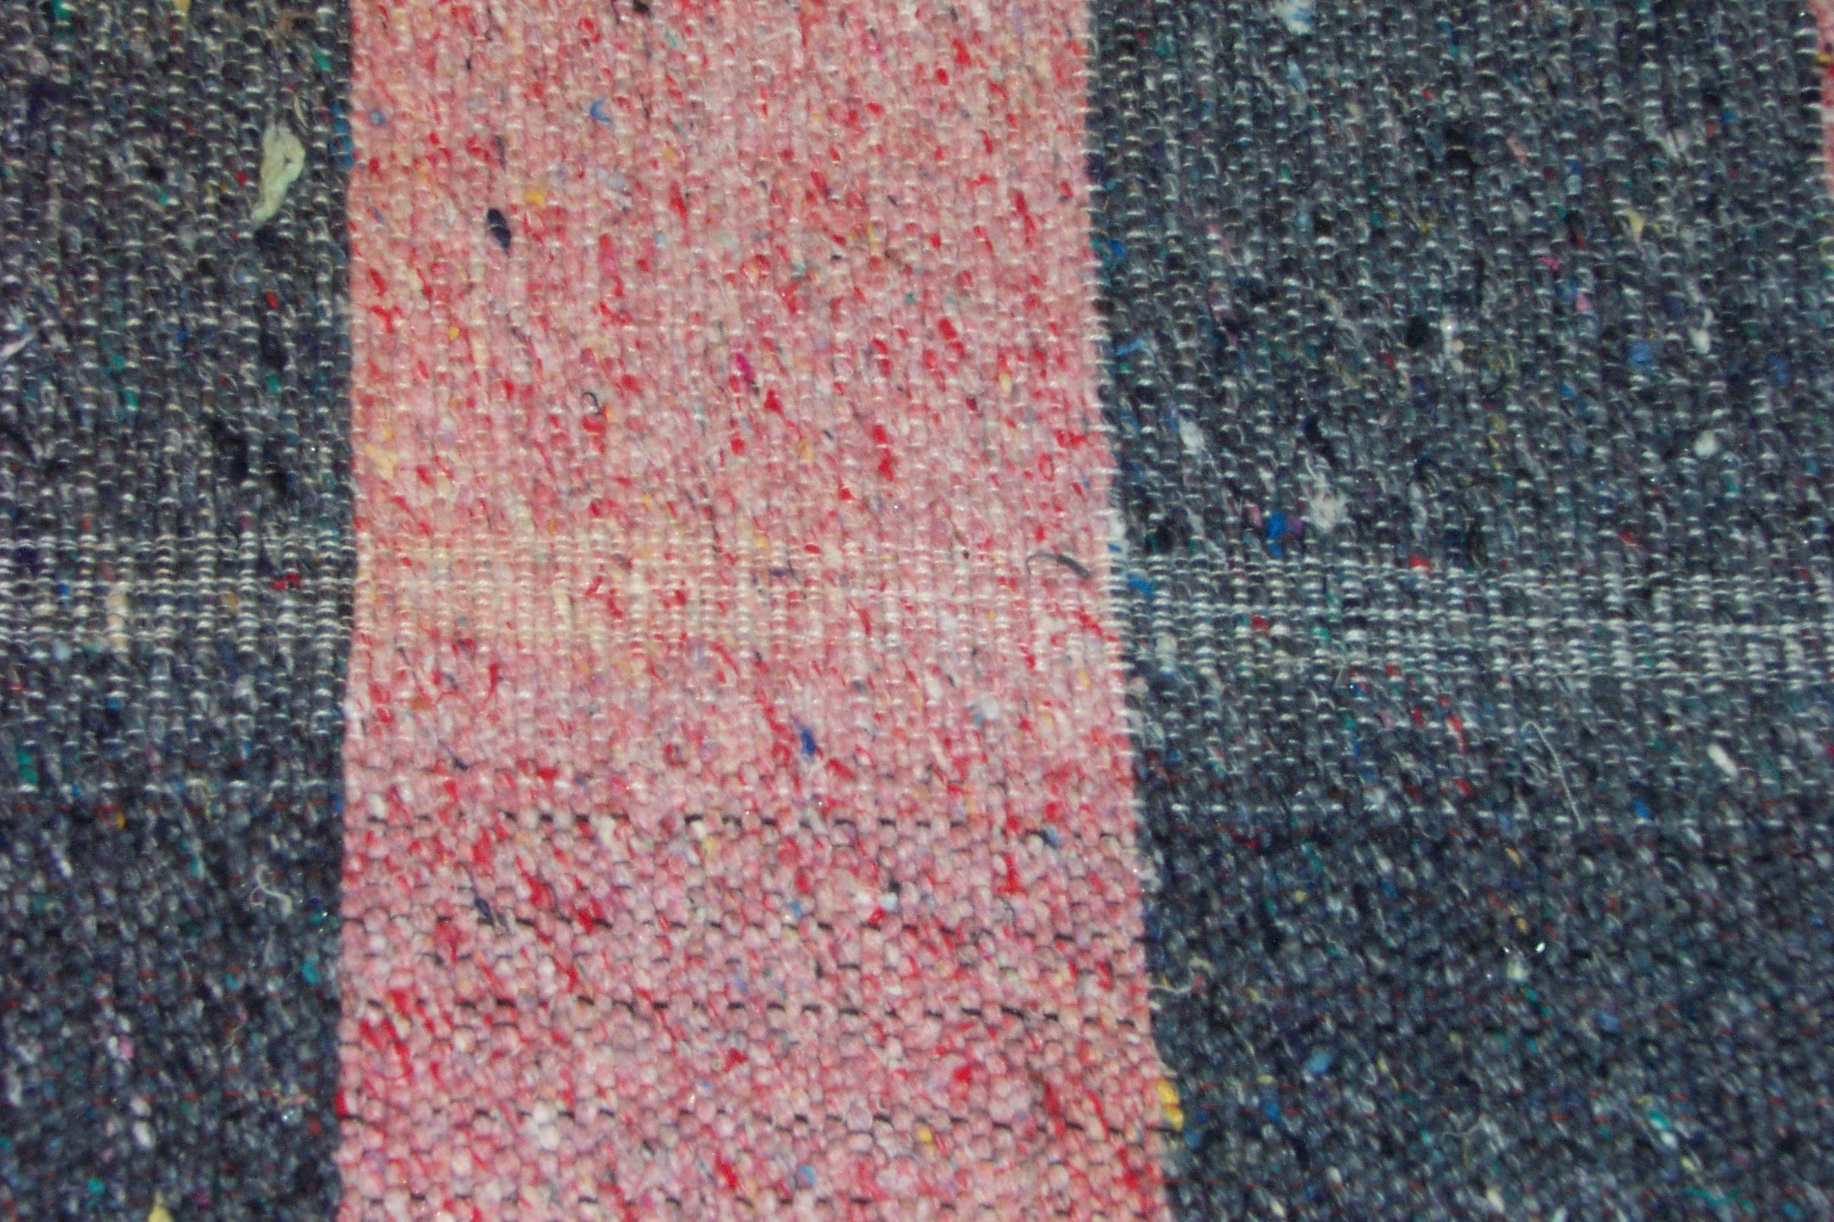
Посмотрите на эту сотканную ткань из Израиля
ПРИЛОЖЕНИЕ №08
72
2

Slide 74
Подумайте об этой плотной сотканой Израильской ткани…
сплетение
(нитей)
основа
…что держит нити вместе?
8.0.03f.
5
© 2006 TBBMI
73

Slide 75


ПРЕДСТАВЬТЕ, ЧТО ВЫ НАЧАЛИ ТКАТЬ ПОЛОТНО...
ТКАНЬ ХРОНОЛОГИИ БИБЛИИ
74
1
© 2006 TBBMI
8.0.03f.

Slide 76
ПРЕДСТАВЬТЕ, ЧТО ВЫ НАЧАЛИ ТКАТЬ ПОЛОТНО...
8.0.03f.
© 2006 TBBMI
75

Slide 77
ПРЕДСТАВЬТЕ, ЧТО ВЫ НАЧАЛИ ТКАТЬ ПОЛОТНО...
10
5
8.0.03f.
© 2006 TBBMI
76

Slide 78
ПРЕДСТАВЬТЕ, ЧТО ВЫ НАЧАЛИ ТКАТЬ ПОЛОТНО...
СОТВОРЕНИЕ
АВРААМ
ИОСИФ
МОИСЕЙ
И.НАВИН
АНАРХИЯ
ЦАРСТВО
ПЛЕНЕНИЕ
МОЛЧАНИЕ
ИИСУС
ПОСЛЕДНЕЕ ВРЕМЯ
77
2
© 2006 TBBMI
8.0.03f.

Slide 79
ТКАНЬ ХРОНОЛОГИИ БИБЛИИ
7
С 7 М И
4Ч
3О
И
С
А
И
М
И
А
Ц
П
М
СОТВОРЕНИЕ
АВРААМ
ИОСИФ
МОИСЕЙ
И.НАВИН
АНАРХИЯ
ЦАРСТВО
ПЛЕНЕНИЕ
МОЛЧАНИЕ
ИИСУС
78
4
© 2006 TBBMI
8.0.03f.

Slide 80
ТКАНЬ ХРОНОЛОГИИ БИБЛИИ
7
С 7 М И
4Ч
3О
И
C
A
И
M
И
A
Ц
П
М
79
© 2006 TBBMI
8.0.03f.

Slide 81
ТКАНЬ ХРОНОЛОГИИ БИБЛИИ
7
C 7 М И
4Ч
3О
И
C
A
И
M
И
A
Ц
П
М
АВРААМОВ ЗАВЕТ
БЫТИЕ 12 и 15
8.0.03f.
2
© 2006 TBBMI
80

Slide 82
ТКАНЬ ХРОНОЛОГИИ БИБЛИИ
7
C 7 М И
4Ч
3О
И
C
A
И
M
И
A
Ц
П
М
АВРААМОВ ЗАВЕТ
ЗЕМЕЛЬНЫЙ ЗАВЕТ
ВТОРОЗАКОНИЕ 30
8.0.03f.
2
© 2006 TBBMI
81

Slide 83
ТКАНЬ ХРОНОЛОГИИ БИБЛИИ
7
C 7 М И
4Ч
3О
И
C
A
И
M
И
A
Ц
П
М
АВРААМОВ ЗАВЕТ
ЗЕМЕЛЬНЫЙ ЗАВЕТ
ДАВИДОВ ЗАВЕТ
2 ЦАРСТВ 7
8.0.03f.
2
© 2006 TBBMI
82

Slide 84
ТКАНЬ ХРОНОЛОГИИ БИБЛИИ
7
C 7 М И
4Ч
3О
И
C
A
И
M
И
A
Ц
П
М
АВРААМОВ ЗАВЕТ
ЗЕМЕЛЬНЫЙ ЗАВЕТ
ДАВИДОВ ЗАВЕТ
НОВЫЙ ЗАВЕТ
ИЕРЕМИЯ 31
8.0.03f.
3
© 2006 TBBMI
83

Slide 85
ТКАНЬ ХРОНОЛОГИИ БИБЛИИ
7
C 7 М И
НОВОЕ НЕБО, НОВАЯ ЗЕМЛЯ
ВЕЛИКИЙ БЕЛЫЙ ПРЕСТОЛ
4Ч
3О
ЗЕМНОЕ ЦАРСТВО ХРИСТА
БРАЧНЫЙ ПИР АГНЦА
И
2-Е ПРИШЕСТВИЕ
C
A
И
M
И
A
Ц
П
М
АВРААМОВ ЗАВЕТ
ПОСЛЕДНЕЕ ВРЕМЯ
ЗЕМЕЛЬНЫЙ ЗАВЕТ
ДАВИДОВ ЗАВЕТ
НОВЫЙ ЗАВЕТ
8.0.03f.
5
© 2006 TBBMI
84

Slide 86
ТКАНЬ ХРОНОЛОГИИ БИБЛИИ
7
C 7 М И
НОВОЕ НЕБО, НОВАЯ ЗЕМЛЯ
ВЕЛИКИЙ БЕЛЫЙ ПРЕСТОЛ
4Ч
3О
ЗЕМНОЕ ЦАРСТВО ХРИСТА
БРАЧНЫЙ ПИР АГНЦА
И
2-Е ПРИШЕСТВИЕ
C
A
И
M
И
A
Ц
П
М
АВРААМОВ ЗАВЕТ
?
ПОСЛЕДНЕЕ ВРЕМЯ
ЗЕМЕЛЬНЫЙ ЗАВЕТ
ЗДЕСЬ ЧТО-ТО ПРОИСХОДИТ!
ДАВИДОВ ЗАВЕТ
НОВЫЙ ЗАВЕТ
8.0.03f.
3
© 2006 TBBMI
85

Slide 87
ТКАНЬ ХРОНОЛОГИИ БИБЛИИ
7
C 7 М И
НОВОЕ НЕБО, НОВАЯ ЗЕМЛЯ
ВЕЛИКИЙ БЕЛЫЙ ПРЕСТОЛ
4Ч
3О
ЗЕМНОЕ ЦАРСТВО ХРИСТА
БРАЧНЫЙ ПИР АГНЦА
И
2-Е ПРИШЕСТВИЕ
C
A
И
M
И
A
Ц
П
М
АВРААМОВ ЗАВЕТ
ЗЕМЕЛЬНЫЙ ЗАВЕТ
ПОЧЕМУ
ДАВИДОВ ЗАВЕТ
НОВЫЙ ЗАВЕТ
ЧТО
86
1
© 2006 TBBMI
8.0.03f.

Slide 88
ТКАНЬ ХРОНОЛОГИИ БИБЛИИ
7
C 7 М И
НОВОЕ НЕБО, НОВАЯ ЗЕМЛЯ
ВЕЛИКИЙ БЕЛЫЙ ПРЕСТОЛ
4Ч
3О
ЗЕМНОЕ ЦАРСТВО ХРИСТА
БРАЧНЫЙ ПИР АГНЦА
И
2-Е ПРИШЕСТВИЕ
C
A
И
M
И
A
Ц
П
М
ОСНОВА
АВРААМОВ ЗАВЕТ
ЗЕМЕЛЬНЫЙ ЗАВЕТ
ДАВИДОВ ЗАВЕТ
НОВЫЙ ЗАВЕТ
СПЛЕТЕНИЕ
8.0.03f.
1
© 2006 TBBMI
87

Slide 89
ТКАНЬ ХРОНОЛОГИИ БИБЛИИ
7
C 7 М И
НОВОЕ НЕБО, НОВАЯ ЗЕМЛЯ
ВЕЛИКИЙ БЕЛЫЙ ПРЕСТОЛ
4Ч
3О
ЗЕМНОЕ ЦАРСТВО ХРИСТА
БРАЧНЫЙ ПИР АГНЦА
И
2-Е ПРИШЕСТВИЕ
C
A
И
M
И
A
Ц
П
М
ОСНОВА
АВРААМОВ ЗАВЕТ
ЗЕМЕЛЬНЫЙ ЗАВЕТ
ДАВИДОВ ЗАВЕТ
НОВЫЙ ЗАВЕТ
СПЛЕТЕНИЕ
88
© 2006 TBBMI
8.0.03f.

Slide 90
ТКАНЬ ХРОНОЛОГИИ БИБЛИИ
7
C 7 М И
НОВОЕ НЕБО, НОВАЯ ЗЕМЛЯ
ВЕЛИКИЙ БЕЛЫЙ ПРЕСТОЛ
4Ч
3О
ЗЕМНОЕ ЦАРСТВО ХРИСТА
БРАЧНЫЙ ПИР АГНЦА
И
2-Е ПРИШЕСТВИЕ
C
A
И
M
И
A
Ц
П
М
ОСНОВА
АВРААМОВ ЗАВЕТ
ПРОГРАММА АВРААМОВА ЗАВЕТА ИСПОЛНЯЕТСЯ!
ЗЕМЕЛЬНЫЙ ЗАВЕТ
ДАВИДОВ ЗАВЕТ
ПРИЛОЖЕНИЕ №08
НОВЫЙ ЗАВЕТ
СПЛЕТЕНИЕ
89
© 2006 TBBMI
8.0.03f.

Slide 91


Гряди, Господи Иисусе!
ОСНОВНОЙ ДОКУМЕНТ НАШЕЙ ВЕРЫ!
90
1

Slide 92


ПРИЛОЖЕНИЕ №09
НАБОР КАРТОЧЕК БЫСТРОЙ ХРОНОЛОГИИ
91

Slide 93

На данном этапе семинара теперь в вашем разуме есть…
•Идея “библейского архива”
•Умственный ключ для “библейского архива”…C 7 М И
•Умственная карта для главных библейских событий
•Ядро “ИСТОРИИ” Библии: “Быстрая хронология”
-
•ЗНАЧЕНИЕ
• ПРИЧИНА
• ЦЕЛЬ
• УВЕРЕННОСТЬ
92
4

Slide 94

Презентация Международной миссии «О Библии… просто» Форт-Уорт, Техас
93
© 2006 TBBMI
8.0.03f.

Slide 95
94
© 2006 TBBMI
8.0.03f.

Slide 96


О Библии… просто • BibleStudyDownloads.org
Get this presentation for free!
Notes:
The Bible…Basically (bb)

